Slide 1
ΕΝΟΤΗΤΑ 4
Μέθοδος Αναλυτικής Δομής Εργασιών
Work Breakdown Structure (WBS)

Slide 2
Προγραμματισμός Έργου
Περιλαμβάνει τον προγραμματισμό του συνόλου των παραμέτρων του Έργου. Στη φάση αυτή θα πρέπει να εκπονούνται τα παρακάτω σχέδια/ προγράμματα :
Σχέδιο Έργου το οποίο περιλαμβάνει:
- Χρονοδιάγραμμα Δραστηριοτήτων (ορισμός της διαδοχής δραστηριοτήτων και εργασιών, χρονικός προγραμματισμός),
- Σχέδιο Διαχείρισης Πόρων (καθορισμός ανθρώπινων πόρων, εξοπλισμού/μηχανημάτων, υλικών αναγκαίων για κάθε εργασία/ στάδιο), και
- Πρόγραμμα Κόστους (προσδιορισμός των στοιχείων κόστους και του χρόνου πραγματοποίησής τους)
ΕΚΠΑ - Τμήμα Πληροφορικής & Τηλεπικοινωνιών

Slide 3
Προγραμματισμός Έργου
Σχέδιο Διαχείρισης Κινδύνων. Περιλαμβάνει τους πιθανούς κινδύνους και τις ενέργειες για την αντιμετώπισή τους.
Σχέδιο Ποιότητας. Θέτει τους στόχους ποιότητας για τα παραδοτέα του Έργου και ορίζει τις διεργασίες διασφάλισης και ελέγχου ποιότητας.
Σχέδιο Διαχείρισης Αλλαγών. Ορίζει τη διεργασία διαχείρισης αιτήσεων για αλλαγές που έχουν άμεση επίπτωση στο αντικείμενο, το κόστος, το χρονοδιάγραμμα ή την ποιότητα του Έργου.
Σχέδιο Αποδοχής Παραδοτέων. Θέτει τα κριτήρια αποδοχής για τα παραδοτέα του Έργου και ορίζει τις διεργασίες για την εκτέλεση των δοκιμών αποδοχής.
Σχέδιο Επικοινωνίας. Αναφέρεται στις πληροφορίες που πρέπει να διανέμονται στα ενδιαφερόμενα μέρη και στις μεθόδους που είναι δυνατόν να χρησιμοποιούνται για τη διανομή τους.

Slide 4
Προγραμματισμός Έργου
Ανάπτυξη Χρονοδιαγράμματος Δραστηριοτήτων
Το Χρονοδιάγραμμα Δραστηριοτήτων (Activities Schedule) αποτελεί τη σπονδυλική στήλη κάθε Έργου και είναι σημαντικό για ένα επιτυχές αποτέλεσμα.
Παρέχει στο σύνολο του εμπλεκόμενου στο Έργο προσωπικού τη δυνατότητα διαμόρφωσης κοινής αντίληψης αναφορικά με το τι απαιτείται, πώς αυτό θα επιτευχθεί, πότε θα επιτευχθεί και ποιος θα είναι υπεύθυνος για το επιτυχές αποτέλεσμα κάθε δραστηριότητας.
Αποτελεί τη βάση αναφοράς για την παρακολούθηση και τον έλεγχο της προόδου υλοποίησης του Έργου.
ΕΚΠΑ - Τμήμα Πληροφορικής & Τηλεπικοινωνιών

Slide 5
Προγραμματισμός Έργου
Βήματα ανάπτυξης Χρονοδιαγράμματος Δραστηριοτήτων
 Εφαρμογή της Αναλυτικής Δομής Εργασιών για την υποδιαίρεση των κύριων παραδοτέων του Έργου σε μικρότερες, καλύτερα διαχειρίσιμες συνιστώσες, με βάση το αντικείμενο του Έργου.
Προσδιορισμός των δραστηριοτήτων που είναι αναγκαίες για την παραγωγή των παραδοτέων του Έργου και διάσπαση των δραστηριοτήτων σε καλύτερα διαχειρίσιμες εργασίες.
Καθορισμός της διαδοχής των δραστηριοτήτων (δηλ. με ποια σειρά θα πρέπει να υλοποιούνται συνδεόμενες δραστηριότητες;) και των εξαρτήσεων μεταξύ τους (δηλ. εξαρτάται η δραστηριότητα από την έναρξη ή την ολοκλήρωση κάποιας άλλης δραστηριότητας;).
Εκτίμηση διάρκειας δραστηριοτήτων/ εργασιών.
Χρονικός προγραμματισμός δραστηριοτήτων, με τον ορισμό ημερομηνιών έναρξης και ολοκλήρωσης κάθε δραστηριότητας.

Slide 6
Προγραμματισμός Έργου
Μέθοδος Αναλυτικής Δομής Εργασιών
Work Breakdown Structure (WBS)
Αποτελεί μία μέθοδο προσανατολισμένη στα παραδοτέα με την ομαδοποίηση των συνιστωσών του Έργου.
Η WBS υποδιαιρεί το αντικείμενο εργασιών σε πακέτα εργασίας τα οποία μπορούμε να εκτιμήσουμε και να προγραμματίσουμε και να αναθέσουμε την ευθύνη ολοκλήρωσης.
Η WBS είναι διαδοχή παραδοτέων στην οποία ο στόχος του έργου αναλύεται σε υποπροϊόντα, σύνολα μερών και συστατικά μέρη.

Slide 7
Βήματα Ανάπτυξης WBS
Βήμα 1ο : Προσδιορίζoυμε τα κύρια παραδοτέα του Έργου
Βήμα 2ο : Εκτιμούμε αν το επίπεδο ανάλυσης επιτρέπει να διαμορφωθούν επαρκείς
εκτιμήσεις κόστους και διάρκειας για κάθε παραδοτέο. Αν για ορισμένα παραδοτέα το
επίπεδο ανάλυσης δεν είναι επαρκές, προχωρούμε σε περαιτέρω ανάλυση (βήμα 3).
Για τα παραδοτέα που εκτιμάτε ότι δεν χρειάζεται περαιτέρω ανάλυση, επαληθεύουμε την
ορθότητα της ανάλυσης (βήμα 4).
Βήμα 3ο : Προσδιορίζουμε τις συστατικές συνιστώσες των παραδοτέων. Οι συστατικές
συνιστώσες θα πρέπει να περιγράφονται με όρους επαληθεύσιμων αποτελεσμάτων, ώστε
να διευκολύνεται η μέτρηση της απόδοσης. Επαναλαμβάνουμε το βήμα 2 για κάθε
συστατική συνιστώσα και ελέγχουμε αν απαιτείται περαιτέρω ανάλυση.
Βήμα 4ο : Επαληθεύουμε την ορθότητα της ανάλυσης.
- Είναι η ανάλυση στα επιμέρους στοιχεία αναγκαία αλλά και επαρκής για την
ολοκλήρωση του αναλυθέντος στοιχείου; Αν όχι, οι συστατικές συνιστώσες πρέπει να τροποποιηθούν.
- Είναι κάθε στοιχείο σαφώς ορισμένο; Αν όχι, οι περιγραφές πρέπει να αναθεωρηθούν.
- Είναι δυνατόν να καταρτιστεί κατάλληλο χρονοδιάγραμμα και προϋπολογισμός για
κάθε στοιχείο; Αν όχι, χρειάζεται να γίνουν τροποποιήσεις ώστε να παρέχεται επαρκής διαχειριστικός έλεγχος (management control).

Slide 8
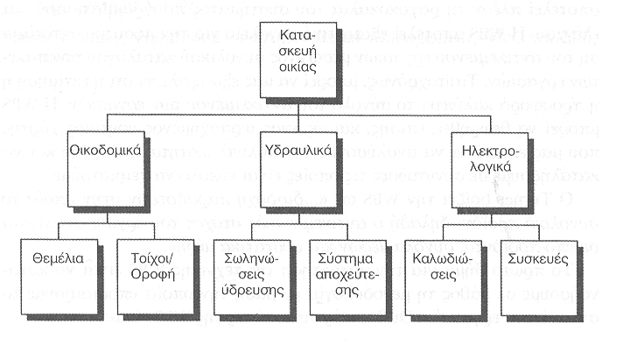
Προγραμματισμός Έργου - WBS
Αναπαράσταση WBS για έργο κατασκευής

Slide 9
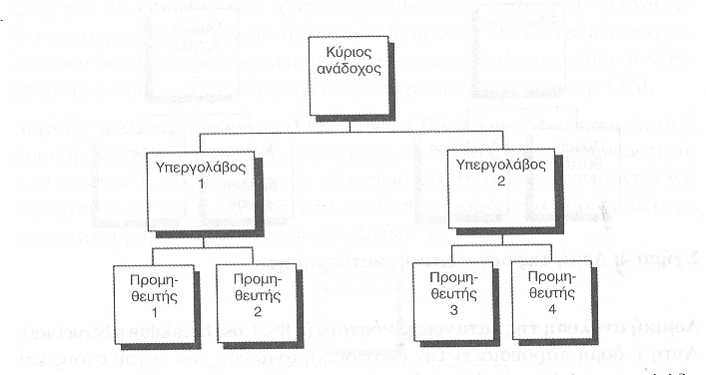
Προγραμματισμός Έργου - WBS
Δομική ανάλυση κατανομής συμβάσεων ανά εργολάβο και προμηθευτή

Slide 10
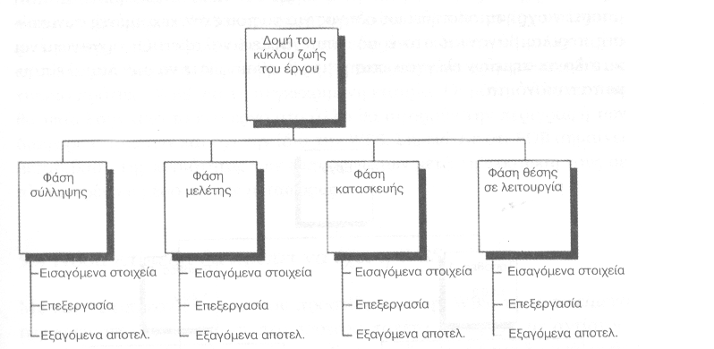
Προγραμματισμός Έργου - WBS

Slide 11
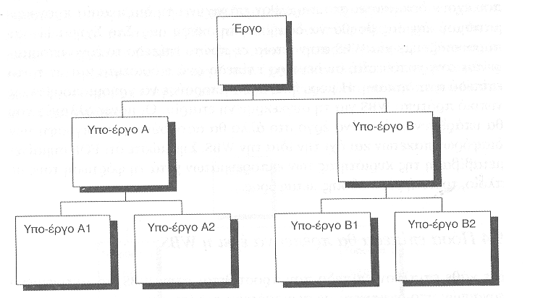
Προγραμματισμός Έργου - WBS
WBS ανάλυση με χρήση υποέργου

Slide 12
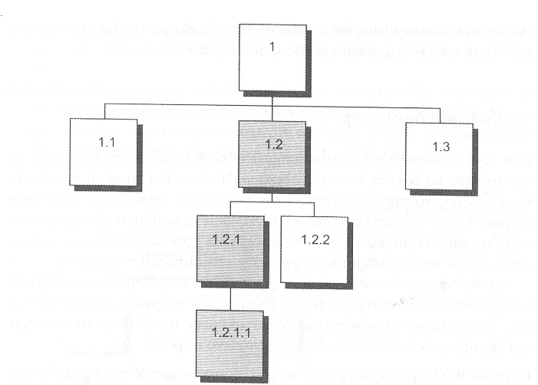
Προγραμματισμός Έργου - WBS
WBS ανάλυση με βάση το επίπεδο κινδύνου και αβεβαιότητας

Slide 13
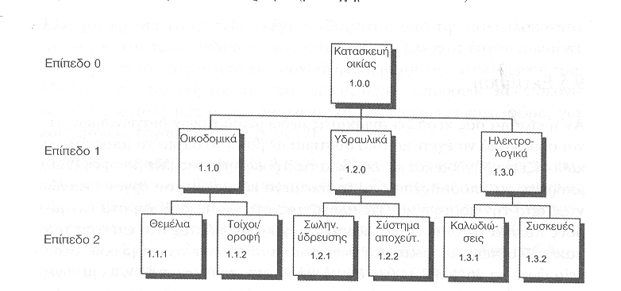
Προγραμματισμός Έργου - WBS
WBS – υποδιαίρεση με βάση σύστημα αρίθμησης

